Slide 1
JS
2020年7月23日
zhaoxin

Slide 2
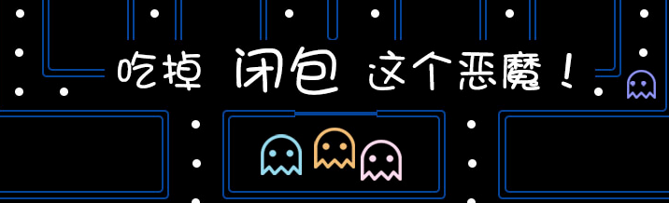
JS之闭包面试题
var output = [];
for (var i = 0; i < 10; i++) {
output.push(() => console.log(i))
}
output.forEach(task => task());
// 输出了 10个 10
Notes:
今天讲一下闭包的一个面试题
是我真实遇到的
关于为什么输出的是10个10
怎么输出0到9 就需要了解下闭包了

Slide 3
WHAT
MDN:
函数和对其周围状态（lexical environment，词法环境）的引用捆绑在一起构成闭包（closure）也就是说，闭包可以让你从内部函数访问外部函数作用域。在 JavaScript 中，每当函数被创建，就会在函数生成时生成闭包。
《JS高级程序设计》：
闭包是指 有权访问另一个函数作用域中的变量的 函数。
Notes:
首先 什么是闭包。网上的说法比较杂，而且挺抽象的不好理解，这里取两个比较有代表性的定义
1个是MDN的：
另一个是 js高程这本书里的：
读完感觉是在从不同的角度来去理解闭包；MDN这边是在下定义，书里是在描述特性，个人偏向于MDN的方式去理解，也就是函数本身+词法环境；简单的理解，就是函数+函数定义时的作用域链
闭包是个函数，而它「记住了周围发生了什么」。表现为由「一个函数」体中定义了「另个函数」
函数本身+函数定义时的作用域链 （这个理解）

Slide 4
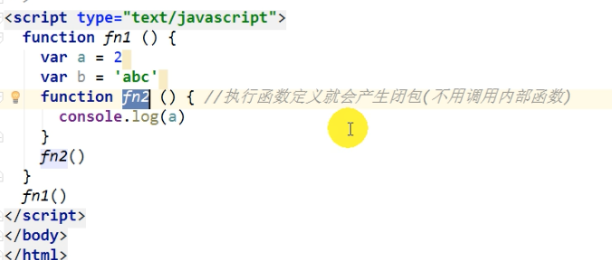
1、如何产生闭包？
当一个嵌套的内部（子）函数引用了嵌套的外部（父）函数的变量（函数）时，就产生了闭包
2、闭包到底是什么？
使用chrome调试查看
理解一：闭包是嵌套的内部函数（绝大部分人）
理解二：包含被引用变量（函数）的对象（极少数人）
注意： 闭包存在于嵌套的内部函数中
3、产生闭包的条件？
函数嵌套
内部函数引用了外部 函数的数据（变量/函数）
Notes:
执行函数定义就会产生闭包了，但没啥实际作用。

Slide 5
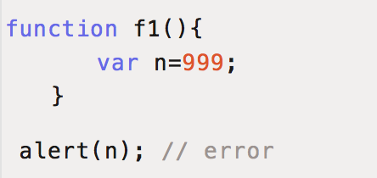
闭包的前置知识：作用域 和 作用域链
全局作用域
作用域
局部 可以 访问全局
全局 不可以 访局部
局部作用域（函数，会创建局部作用域）
作用域链（scope chain）
当前执行代码所在环境的变量对象——>......——>全局执行环境的变量对象
在使用变量时，会优先在其作用域下进行空间的寻找，如果没有找到，则寻找其上一级作用域；
如果还没有，则继续向上一级查找，遵循该规则不断反复，直到寻找到window为止。
逐级向上寻找
Notes:
为了更好的理解闭包 需要js的前置知识：作用域和作用域链
Js的作用域 分为 全局作用域和局部作用域，函数会创建局部作用域 ；这里的访问规则是 局部可以访问全局变量，但是全局不能访问局部变量。所以下面这个例子 是拿不到n的；
作用域链呢，是用来在使用变量时搜索变量的：….这是一个逐级向上寻找的过程
作用域是一套规则，用来存储变量，并且之后可以方便地找到这些变量。摘自《你不知道的JavaScript上卷》
每次进入一个新执行环境，都会创建一个用于搜索变量和函数的作用域链；
函数的局部环境不仅有权访问函数作用域中的变量，而且有权访问其包含（父）环境，乃至全局环境；
全局环境只能访问在全局环境中定义的变量和函数，而不能直接访问局部环境中的任何数据；
作用域链：
在使用变量时，会优先在其作用域下进行空间的寻找，如果没有找到，则寻找其上一级作用域；
如果还没有，则继续向上一级查找，遵循该规则不断反复，直到寻找到window为止。
作用域链向上查找是寻找创建它的那个作用域

Slide 6
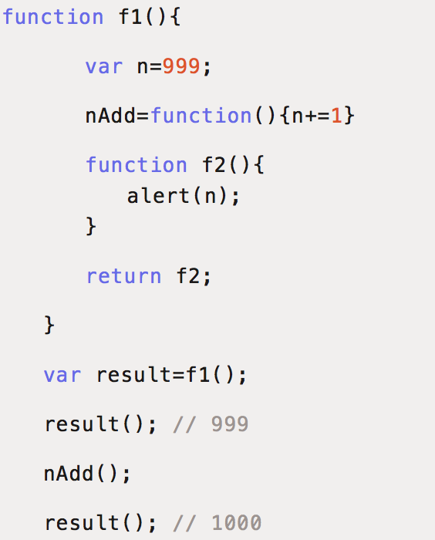
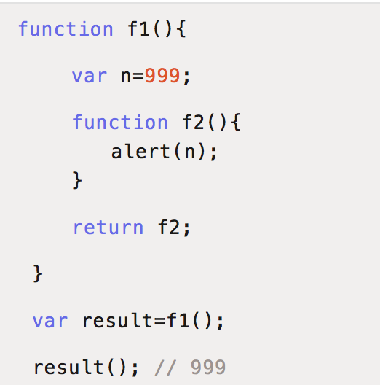
如何从外部读取局部变量？
让变量的值始终保持在内存中
函数f1中的局部变量n一直保存在内存中，并没有在f1调用后被自动清除。
用途一
用途二
Notes:
从前置知识我们知道 外部没法读 局部变量；那如何让读到，就是闭包的一个用途。
闭包的另一个用途在 …
原因就在于f1是f2的父函数，而f2被赋给了一个全局变量，这导致f2始终在内存中，而f2的存在依赖于f1，因此f1也始终在内存中，不会在调用结束后，被垃圾回收机制（garbage collection）回收。
闭包的强大之处：通过作用域链和词法作用域两者的特性，将该函数定义时的所处的作用域中的相关函数进行了捕获和保存，从而可以在完全不同的上下文中进行引用。
阮一峰那篇《学习Javascript闭包（Closure）》，下面有个人评论了一句层次很高的话： “类是有行为的数据，闭包是有数据的行为。——迷途小书童”

Slide 7
让变量的值始终保持在内存中
实际的应用：防抖
【分 析】
实际上click执行的是红框里的闭包函数，关键在于需要个变量保存上一次的时间。
这个时间不借助闭包函数也完全可以，就把这个变量放在全局环境下，但是有多个按钮要用，就不可能手动去定义这么多变量，需要借助闭包来实现。
短时间内再次触发事件，当前计时取消，重新开始计时；
停止触发一段时间执行；
Notes:
实际上click执行的是红框里的闭包函数，关键在于需要个变量保存上一次的时间。这个时间不借助闭包函数也完全可以，就把这个变量放在全局环境下，但是有多个按钮要用，就不可能手动去定义这么多变量，需要借助闭包来实现。
在一些场景里，需要防抖：比如购物车添加数量时，如果每点一次就发一次请求，会比较耗，可以加防抖，拿到最后的数值，再发请求。

Slide 8
缺点
闭包一旦被外部变量持有，其声明时持有的内外作用域都要一直有效，无法被垃圾回收自动回收销毁，因此程序内一定要谨慎使用闭包
Notes:
闭包配合外层函数封装了一个独立的命名空间，内外部的代码不会相互干扰污染；

Slide 9
闭包的强大之处：
将该函数定义时的所处的作用域中的相关函数进行了捕获和保存，从而可以在完全不同的上下文中进行引用。(摘自 知乎 倪云建）
阮一峰那篇《学习Javascript闭包（Closure）》，下面有个人评论了一句： “ 闭包是有数据的行为。——迷途小书童”
Notes:
从这两个例子 可以初步感受到 闭包的强大和存在的问题：
这里摘取了两段 总结的很好的话：

Slide 10
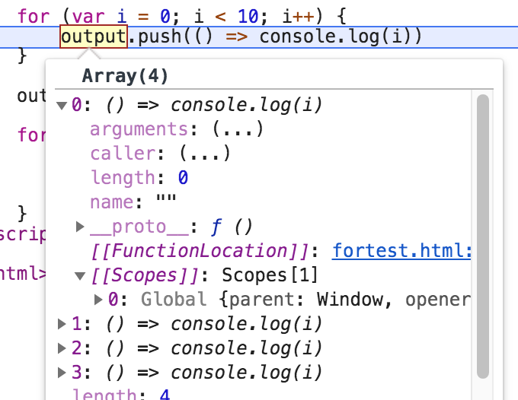
var output = [];
for (var i = 0; i < 10; i++) {
output.push(() => console.log(i))
}
output.forEach(task => task());
【分析】
// arr[0]-arr[10] 存的内容是 () => console.log(i)
共同存的词法环境是 window
// 当调用执行时, 从作用域链中寻找i，
// i 是全局变量 已经循环完毕->10
Notes:
介绍完闭包，来分析下开头的题。
开控制台调试，看output里存的东西，可以看到：
函数执行时 找I 顺着作用域链 找到的是 全局作用域 此时 i是10
函数定义 与 函数执行

Slide 11
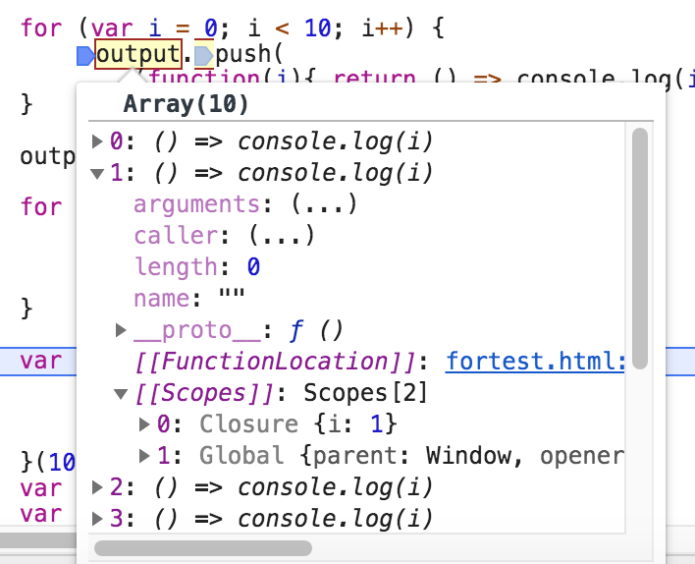
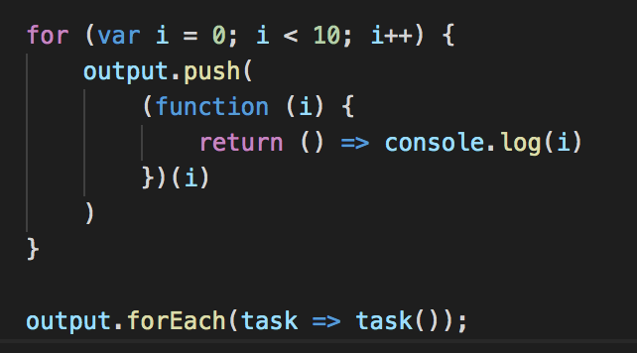
0-9输出方法一：加一层立即执行的父函数
输出 0 1 2 … 9
// arr[0]-arr[10] 存的作用域链中 i是不同的
// 当调用执行时, 从作用域链中寻找i 上一级是不同的i
Notes:
一种方式 ： 加上一层立即执行的父函数
看右边控制台的作用域链：会发现 在每次循环时 形成了不同的闭包去保存I
这样函数执行时 顺着作用域链找 先找到了 父级的I 这里的i是不同的
所以能够正确输出

Slide 12
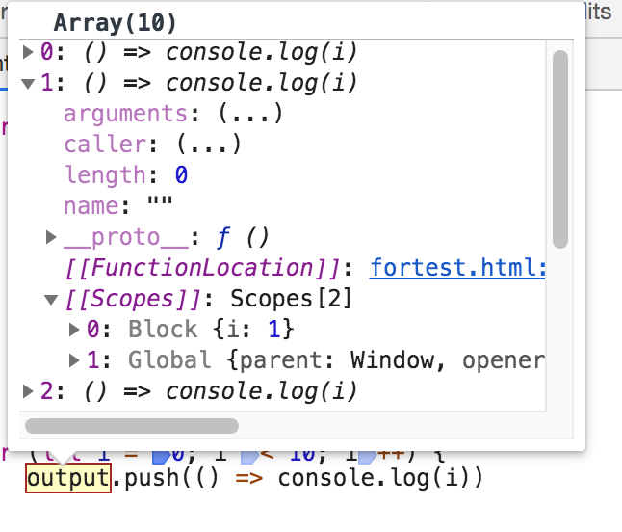
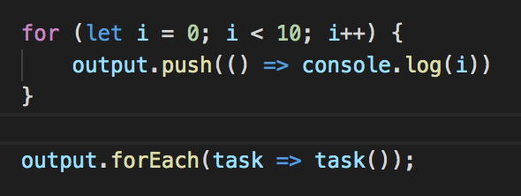
0-9输出方法二：使用ES6里 let 块级作用域
块级作用域
输出 0 1 2 … 9
Notes:
另一种方式 是 使用es6里的let，这样创造了块级作用域
函数执行时拿到的不是全局作用域 也能起到正确输出的作用

Slide 13
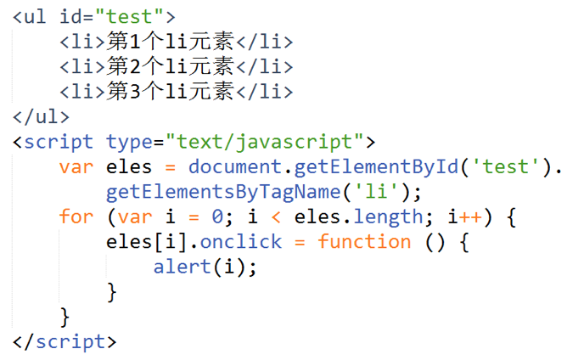
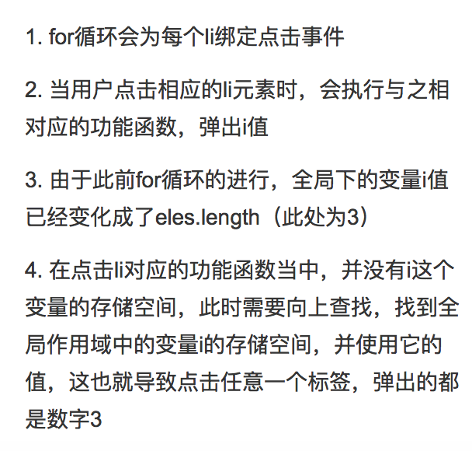
案例变形题
全部弹出3
Notes:
再说两个其他的案例题:
这里：
作用域是 全局变量i了

Slide 14
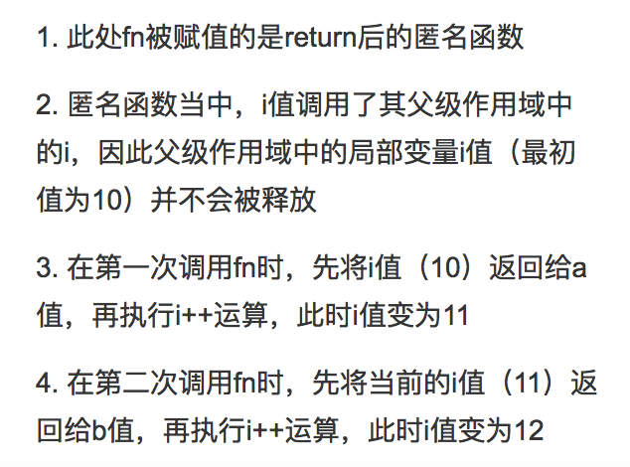
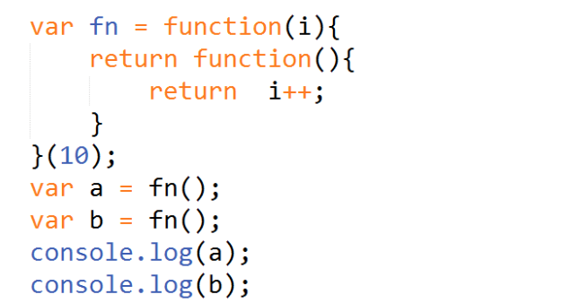
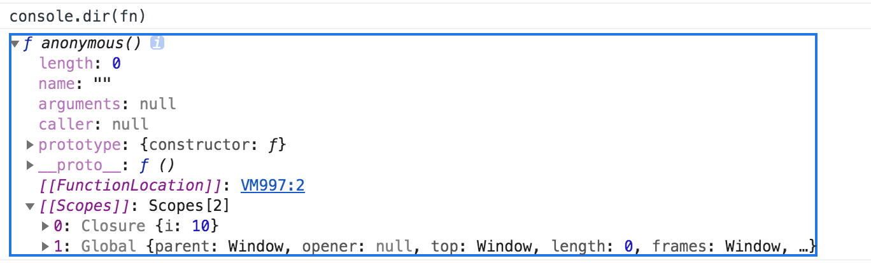
案例变形题
输出 10 11

Slide 15
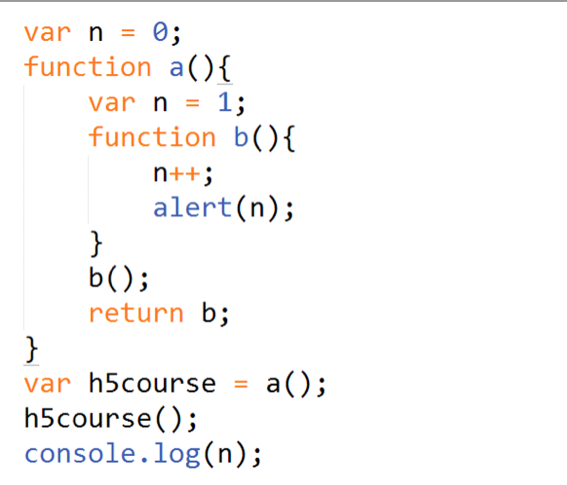
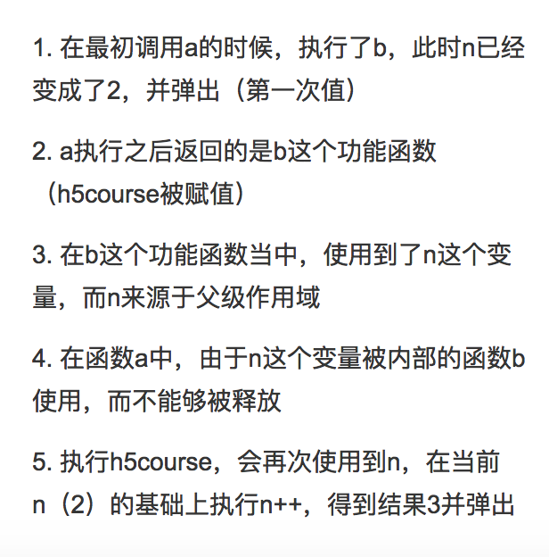
案例变形题
输出 2 3
Notes:
另一个考察闭包保存变量的知识

Slide 16
THANKS!

Slide 17
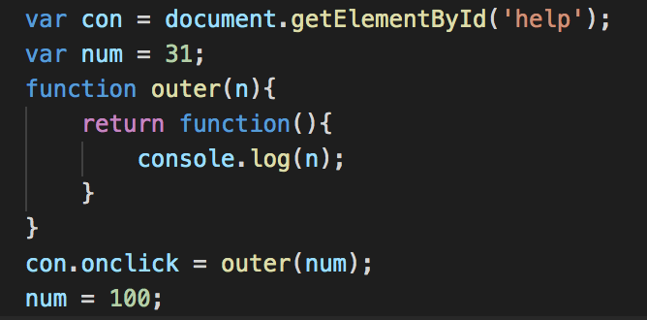
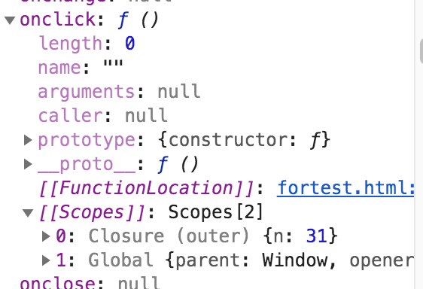
输出 31

Slide 18
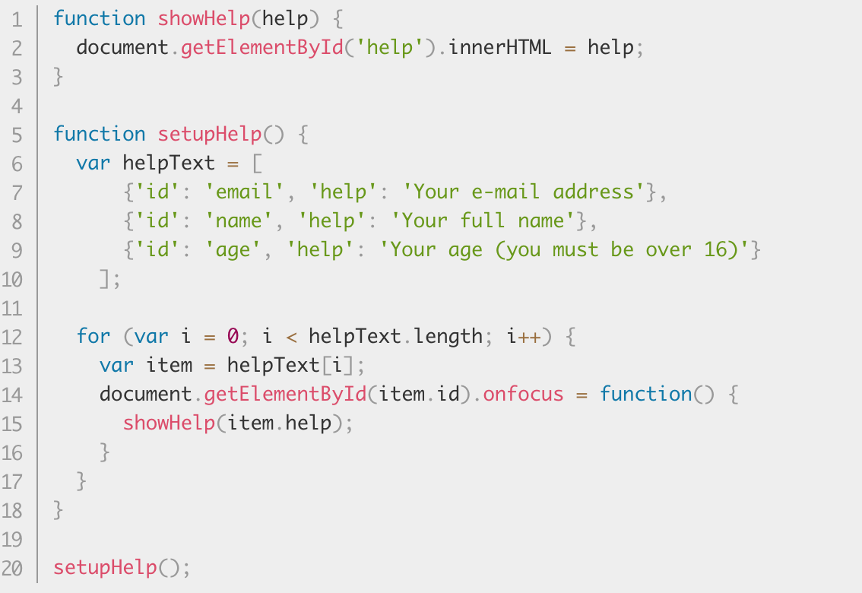
<p id="help">Helpful notes will appear here</p>
<p>E-mail: <input type="text" id="email" name="email"></p>
<p>Name: <input type="text" id="name" name="name"></p>
<p>Age: <input type="text" id="age" name="age"></p>
全部是age的help

Slide 19
公共域和私有域，在 JavaScript 里没有这样的东西。但是我们可以通过像闭包一样的东西来模拟公共域和私有域

